Slide 1
高校生物における 「主体的・対話的で深い学び」とは
171126ラーンズ
2017年度 授業改善に関する研究会
都立国立高等学校
大野智久

Slide 2
この時間の目的
●高校生物における「主体的・対話的で深い学び」について考察する
●他者と情報を共有し、新しいアイデアや「つながり」を持ち帰る。

Slide 3
グランドルール
●どんな発言でも否定しない。安心して発言できる雰囲気作りに貢献を。
●発言を強制しない（対話にならなければ、“一人で”深く考えてみてもよい）。

Slide 4
はじめに
●ＴＰチャートの「理念」「方針」「方法」を常に頭の片隅に。
●自分の思考を広げる・深める材料を得たらＴＰチャートに反映させ整理していくとよい。

Slide 5
話題① 中教審答申から見えること
話題② 主体的・対話的な授業の
必要性
話題③ 授業デザインの考え方と
ＴＱ生物基礎の紹介
話題④ 授業改善の材料集め
話題⑤ 学校の価値とは

Slide 6
話題①
中教審答申から見えること

Slide 7
学力の３要素
・知識・技能
・思考力・判断力・表現力
・学びに向かう力、人間性

Slide 8
３つの柱
・何を知っているか、何ができるか
個別の知識・技能
・知っていること・できることをどう使うか
思考力・判断力・表現力等
・どのように社会・世界と関わり、よりよい人生を送るか（学びに向かう力、人間性等）
主体的に学習する態度（教育の基本である人格の完成と生きる力の育成という根底）
※知識・技能の「習得」は、「活用」することが前提。

Slide 9
主体的・対話的で深い学び
主体的な学び
対話的な学び
深い学び

Slide 10
「主体的な学び」とは何か？
なぜ「主体的な学び」が必要なのか？
「主体的な学び」は、具体的にどのように展開されるか？
「主体的な学び」を促すにはどのような工夫が必要か？また、生徒の実態に合わせるとはどういうことか？
※「対話的な学び」「深い学び」も同様

Slide 11
余談：「見方・考え方」の位置付け
「見方」
どのような視点で物事を捉えるか
「考え方」
どのような考え方で思考していくのか
※「３本の柱」を発揮・活用
→「見方・考え方」が鍛えられる
※「見方→考え方」という順序性はない

Slide 12
余談：理科の「見方・考え方」
生物の「見方」
生命に関する自然の事物・現象を主として多様性と共通性の視点で捉えること
理科の「考え方」
探究の過程を通じた学習活動の中で、比較したり、関係付けたりするなどの科学的に探究する方法を用いて、事象の中に何らかの関連性や規則性、因果関係等が見いだせるかなどについて考えること

Slide 13
話題②
主体的・対話的な
授業の必要性

Slide 14
一斉講義型授業の限界
●「面白くてわかりやすい授業」の限界
●「教えることのできないこと」の存在
ｅｘ）社会人基礎力

Slide 15
理解の４段階
①わからないことがわからない
②わからないことがわかる
③わかった気になる
④本当にわかる
大きな
転換
大きな
転換

Slide 16
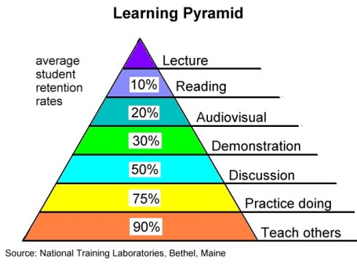
ラーニングピラミッド
実証的な研究成果
ではないことに注意
講義
読書
視聴覚
演じ
対話
体験
他人に教える

Slide 17
社会人基礎力①
経済産業省（2006年）

Slide 18
社会人基礎力②
経済産業省（2006年）

Slide 19
社会人基礎力③
経済産業省（2006年）

Slide 20
主体的・対話的な授業の必要性
●「面白くてわかりやすい授業」の限界
●「教えることのできないこと」の存在
ｅｘ）社会人基礎力
「（教師が）教える」→「（生徒が）学ぶ」
TeachからLearnへの質的転換

Slide 21
話題③
授業デザインの考え方と
ＴＱ生物基礎の紹介

Slide 22
授業改善サイクルの全体像
①目指したいもの
③授業の効果
②授業のデザイン
④授業の改善

Slide 23
大野のビジョン（大きな理念）
「誰もが生きやすい社会の実現」
→ここを起点にして考える
※「学校教育の目的」は何か？
※具体的にはどんな方法がありうるか？

Slide 24
●教育活動全体の「遠い目標」＝小さな理念
・他律から自律へ
・多様性の認識・受容・活用
●授業等の「近い目標」＝方針
・自分の目で見て、自分の頭で考える
・主体性（自主性ではない）

Slide 25
授業の流れの例（50分授業）
班分け・説明
5～10分
活動
35～40分
振り返り
5分

Slide 26
「目標」と「課題」
目標
課題

Slide 27
ＴＱ生物基礎の基本構造
●目標
目指すべきゴール
●課題
ゴールに向かうための道しるべ
●発展課題
創造性、思考の深化

Slide 28
「目標」の定型文
知る ＝ know
わかる ＝ understand
説明できる ＝ explain
考察する ＝ think

Slide 29
「課題」の分類
●活用する知識
思考のためのツールの獲得
●基礎課題
知識を活用して思考・表現
●発展課題
思考をさらに広げる・深める

Slide 30
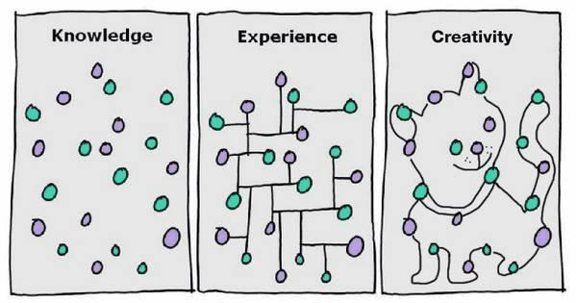
創造性と「関連付け」
知識と経験と創造性の違いについて
https://twitter.com/Stakesh/status/432505262021160961/photo/1
Creativity is just connecting things.
クリエイティビティとは、何かと何かをつなぐことにすぎない（スティーブ・ジョブズ）

Slide 31
生徒の学習の補助
●解説講義
「概要」の提示
つまづきやすいポイントの解説
●「課題の手引き」配布
思考のヒント
●「振り返りシート」活用
生徒の「つまづき」への対応
「安心感」につなげる

Slide 32
ファシリテーションブック
●学習の意義
単元の学習内容の「位置付け」の確認
●導入例
導入の語りのヒント
●課題の手引き
学習の補助のヒント

Slide 33
振り返りシート

Slide 34
振り返りシート
学習内容
重要だと思った言葉（重要度の高い順に３つ）
わかりにくかったこと
疑問→予想、気付いたこと、考察
面白いと感じたこと、その他の感想
自己評価（授業の質）
Ａ：授業時間を集中して有効に使えた Ｂ：改善の余地あり
Ｃ：集中できなかった
自己評価（達成度）
Ａ：十分に達成できた Ｂ：おおむね達成できた
Ｃ：ほとんど達成できなかった
評価（教員から）
Ａ：素晴らしい発想あり（主に「疑問→予想」で）
Ｂ：様式に従って記載できている Ｃ：記載が不十分

Slide 35
授業デザインの要素例
●授業の進め方（プリント、スライドなど）
●与える課題（クローズorオープン、習得・活用・探究）
●時間配分（講義はどのくらい？）
●グループ分け（自由・ランダム・固定）
●答え・ヒントの提示
●振り返りの内容・タイミング
●観察実験の位置付け
●確認テストの実施
●評価の方法

Slide 36
思考の材料②理念・方針と方法をつなげる
授業の「方法」として新しく得たアイデアはあるか？
それらは「理念」「方針」と関連付けることができるか？

Slide 37
話題④
授業改善の材料集め

Slide 38
材料集めの方法
①研修会への参加・対話
実践者からのインプット
対話による広がり・深まり
②書籍等からのインプット
膨大な論文、学術研究
今、苦しんでいること、課題になっていることは、すでに多くが研究されている！

Slide 39
書籍：大学における『学びの場』づくり

Slide 40
大学における『学びの場』づくり
学生の学習をどのように支援すればよいのだろうか。研究成果から導かれた7つの鍵となる学習原理を紹介。実際の事例を題材にした分析を通し、教員の遭遇する問題の核心を解明。導き出された原理を学習に活かすための方法、授業設計に役立たせる方策を具体的に提示する。授業の改善を目指し、よりよい教育を行うための必携書。

Slide 41
大学における『学びの場』づくり
序論 学習に関する研究と教育実践の橋渡し 第1章 学生の先行知識が学習におよぼす影響 第2章 知識の体系化の方法が学習におよぼす影響 第3章 学習のモチベーションを高める要素 第4章 学生が熟達するには 第5章 学習を強化できる練習とフィードバック 第6章 学生の発達レベルと授業の雰囲気が学生の学習にとって重要な理由 第7章 自律的な学習者になってもらうために 結語 7つの原理を私たち自身にあてはめる

Slide 42
大学における『学びの場』づくり
付録 付録A 学生の自己評価とその利用法 付録B 概念地図とその利用法 付録C ルーブリックとその利用法 付録D 学習目標とその利用法 付録E 基本ルールとその利用方法 付録F Exam Wrappers とその利用法 付録G チェックリストとその利用法 付録H ピアレビューとその利用法

Slide 43
話題⑤
学校の価値とは

Slide 44
「学校」「授業」の価値
ネットで知識を獲得できる時代
「知」は開かれ、一部の人間が独占する時代は終わった
では、学校の意味は？？
大野の考えていること
「集団で、同じ時間と空間を共有する」
＝学校、授業で得られる最大の価値
※「教員研修の価値」は何か？

Slide 45
教員の「職能」の変化
「（教員が）教える」➡「（生徒が）学ぶ」
「わかりやすく丁寧に教える」
➡「生徒の可能性を引き出す」
「よりよい学びの場を提供する」
※「わかりやすく丁寧に教える」ことをすればするほど、これからの社会を生き抜くための「教えるだけでは獲得できない能力」が獲得できずに終わる可能性。

Slide 46
学び続ける教師とは
TPチャートにある「理念」「方針」「方法」は変容し続ける。
→TPチャートが更新され続ける。
＝「学び続ける教師」
※「学歴」ではなく「最新の学習歴」

Slide 47
情報発信・参考資料
①個人のＨＰ
授業プリントや各種資料の公開
生物「を」学ぶ視点 生物「で」学ぶ視点
http://biologymanabiai.jimdo.com/
②Facebook
https://www.facebook.com/tomohisa.ohno.79
「ペンギンのイラスト」の大野智久です。

Slide 48
参考書籍
第１章 アクティブ・ラーニングって
どんな授業？
第２章 アクティブ・ラーニングの
基本的な考え方と課題の具体例
第３章 アクティブ・ラーニングの
授業の実際
第４章 授業を振り返り、
生徒の反応を見取ろう
第５章 定期考査や振り返りを
活用しよう！
第６章 探求をさらに深める
アクティブ・ラーニングの授業の可能性
すぐ実践できる！ アクティブ・ラーニング 高校理科（学陽書房）

